Slide 1
Báo cáo bài tập lớn môn công nghệ web
Đề tài: Web đọc truyện tranh
Thành viên nhóm: Phan Văn Chunng
Đỗ Tiến Tuấn
Ngô Thị Huyền

Slide 2
1.Yêu cầu người dùng(khách)
Trang web đọc truyện load nhanh, ổn định.
Được đưa ra bình luận, ý kiến cá nhân về truyện.
Có nhiều truyện ,đươc update nhanh nhất.

Slide 3
Yêu cầu người dùng(admin)
Upload truyện mới, chương mới lên server
Quản lý truyện, xóa bỏ, chỉnh sửa truyện
Thay đổi thông tin cá nhân, quyền truy cập

Slide 4
2.Các module chức năng
Đăng nhập, đăng ký
Đăng, sửa, xóa chuyện-quyền admin
Đọc truyện
Chức năng bình luận

Slide 5
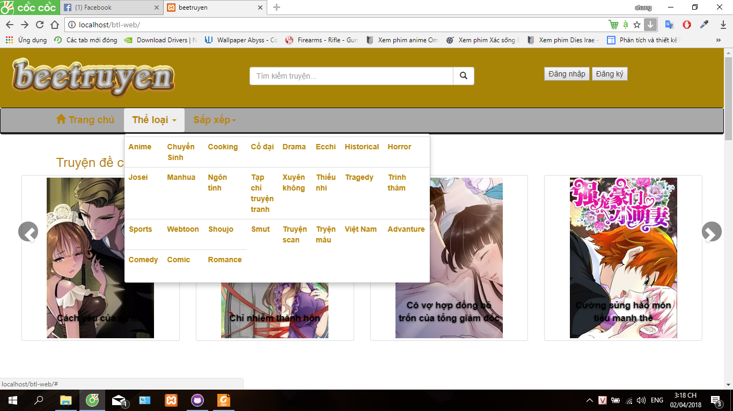
3.Giao diện
Font- end

Slide 6
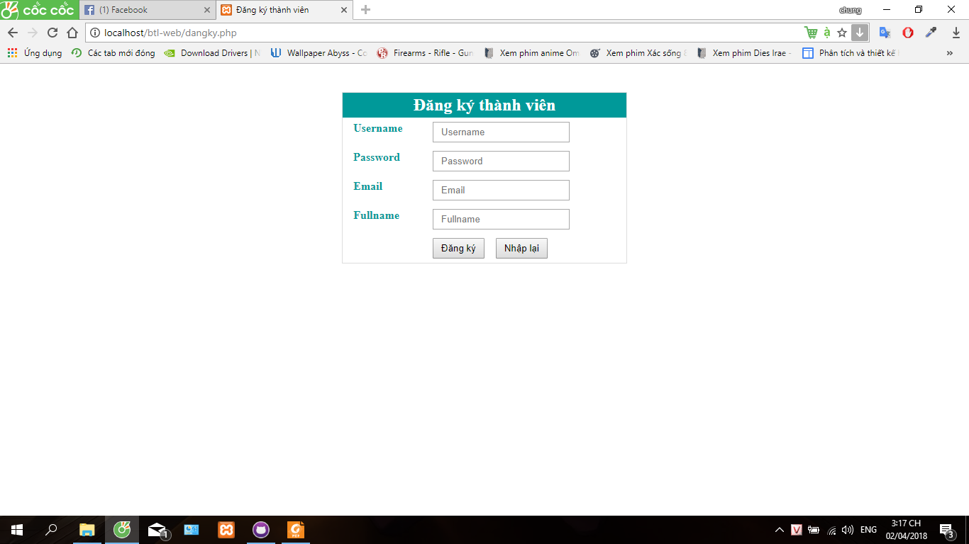
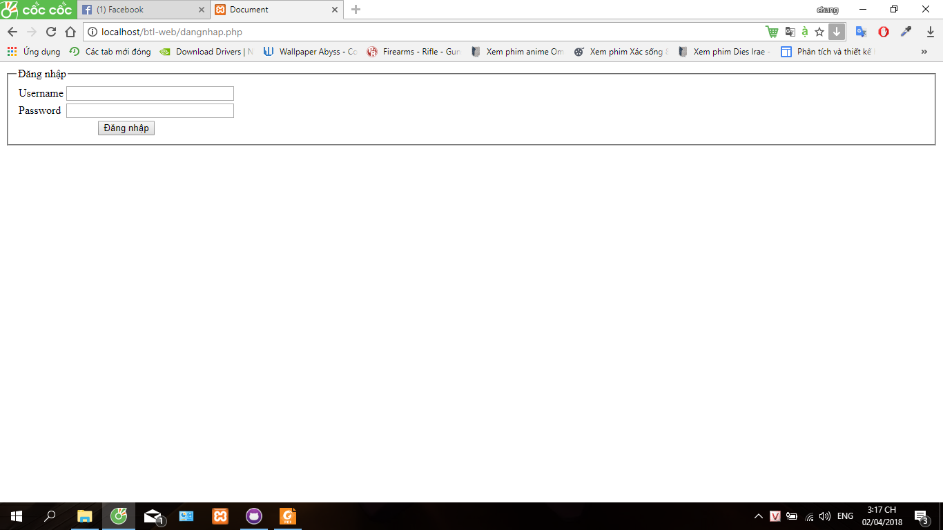

Slide 7
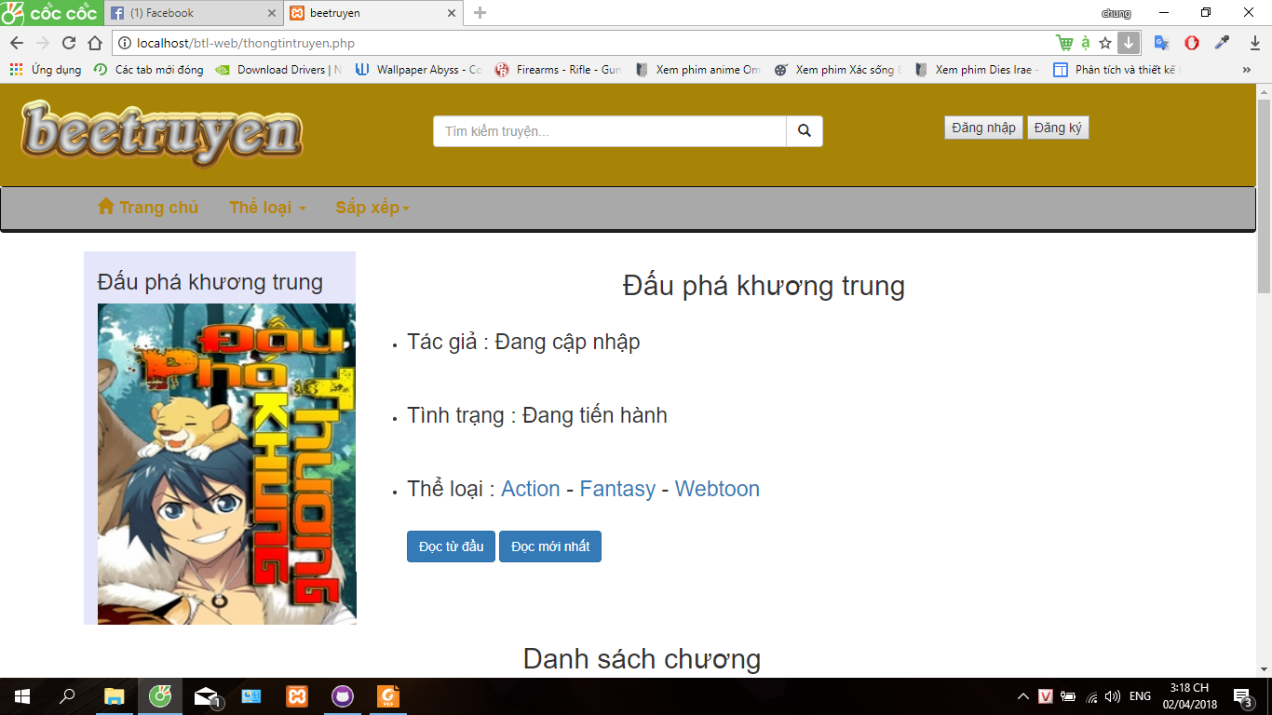
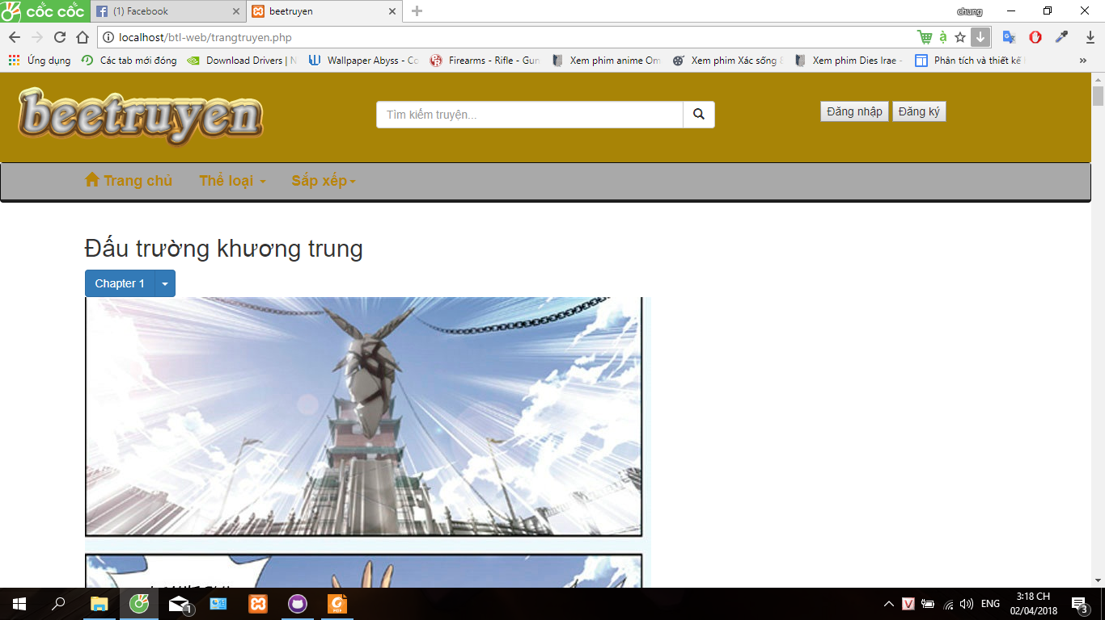

Slide 8
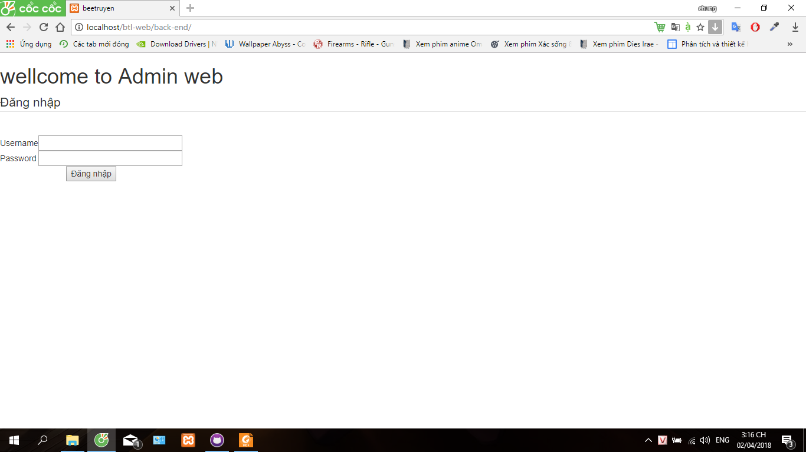
Back-end

Slide 9
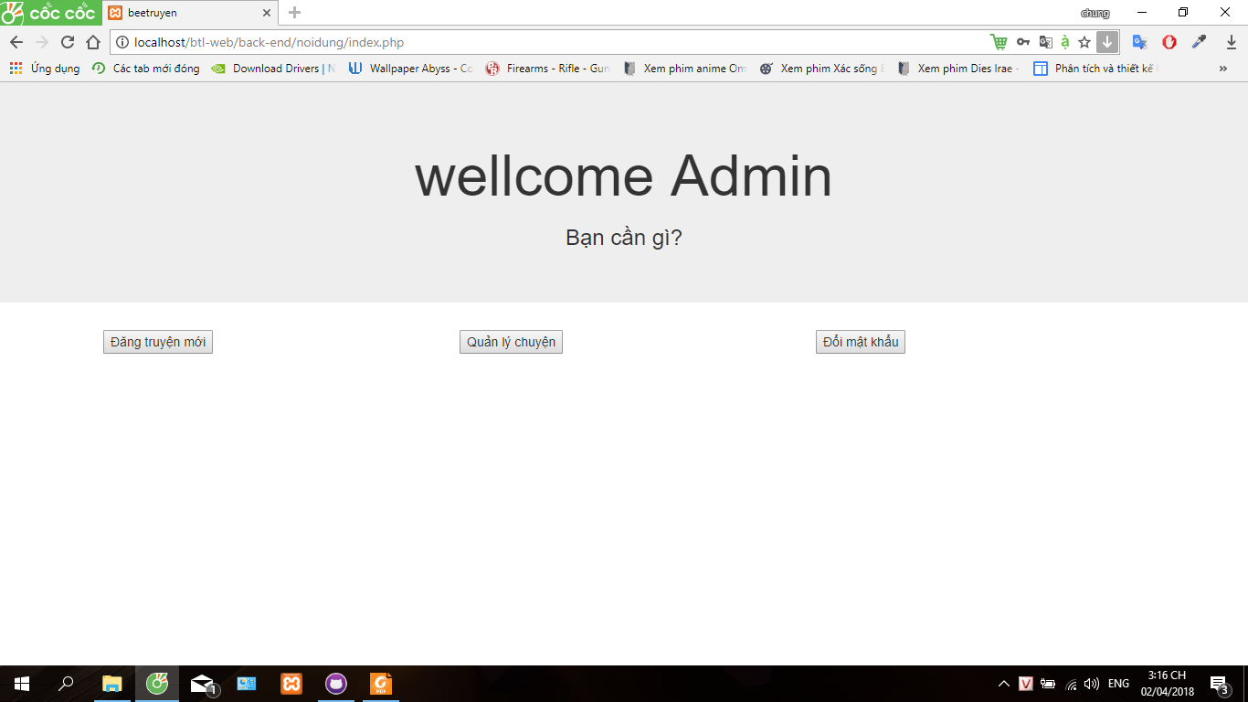

Slide 10
4.Cơ sở dữ liệu
Sơ đồ cấu trúc csdl
User Username password Hoten email
Thể loại Ten_the_loai
Chương Ten_chuong Ten_truyen Link_truyen
Truyện Ten_truyen Ten_the_loai Tac_gia Trang_thai Anh_bia
AdminUser Username Password Hoten Thongtin

Slide 11
Phân công công việc
Phan Văn Chung:
Thiết kế cơ sở dữ liệu,giao diện backend, module php upload truyện.
Đỗ Tiến Tuấn:
Module php đăng ký, giao diện trang chủ,trang đọc truyện.
Ngô Thị Huyền:
Mudule php đăng nhập, giao diện trang thông tin truyện, báo cáo.

